Slide 1
Перевод чисел из одной СС в другую СС

Slide 2
Системы счисления. Основные понятия
Система счисления – способ записи
чисел с помощью цифр
Цифры – символы, участвующие
в записи чисел
Алфавит СС – это совокупность всех цифр,
используемых для записи числа

Slide 3
Позиционные системы счисления - это
системы счисления, в которых вклад каждой цифры в величину числа зависит от её позиции
333
3 сотни
3 десятка
3 единицы
Десятичная
Двоичная
Восьмеричная
Двенадцатеричная и др.
Название системы зависит от количества используемых в ней цифр (основания системы счисления).

Slide 4
Десятичная система счисления
Используется 10 цифр 0 1 2 3 4 5 6 7 8 9
Основание q=10
Двоичная система счисления
Используется две цифры 0 и 1
Основание q=2
Применяется в технических устройствах

Slide 5
Восьмеричная система счисления
Используется 8 цифр 0 1 2 3 4 5 6 7
Основание q=8

Slide 6
Алфавит шестнадцатеричной системы счисления
Используется 16 цифр 0 1 2 3 4 5 6 7 8 9 А B C D E F
(для первых 10 из 16 шестнадцатеричных цифр
используют цифры 0 1 2 3 4 5 6 7 8 9,
а для остальных 6 цифр используют первые буквы латинского алфавита:
10₁₀ = А₁₆; 11₁₀ = B₁₆; 12₁₀ = C₁₆; 13₁₀ = D₁₆;
14₁₀ = E₁₆; 15₁₀ = F₁₆)
Основание q=16

Slide 7
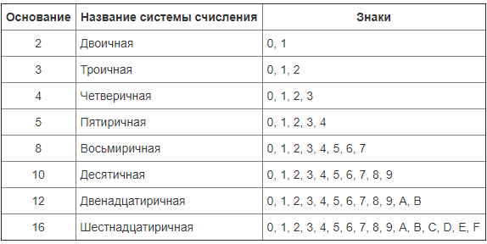
Пример других систем счисления

Slide 8
Перевод чисел
из двоичной системы счисления
в десятичную

Slide 9
Представление десятичного числа в развернутом виде
Запись числа 2638₁₀ означает сокращенную запись выражения
2638₁₀
= 2000 + 600 + 30 + 8 =
=2*1000+6*100 + 3*10 + 8*1 =
=2*10³ +6*10² + 3*10¹ + 8*10⁰

Slide 10
Представление десятичного числа в развернутом виде
Запись числа 3257,6₁₀ означает сокращенную запись выражения
3257,6₁₀
= 3000 + 200 + 50 + 7 + 0,6=
=3*1000+2*100 + 5*10 + 7*1 + 6*0,1 =
=3*10³ +2*10² + 5*10¹ + 7*10⁰ + 6*10⁻¹

Slide 11
Правило перевода из двоичной системы счисления в десятичную
1. Расставляем позиции цифр числа
2. Представляем двоичное число в виде суммы произведений цифр числа на основание системы счисления (2) в степени, соответствующей позиции цифры в числе
3. Вычисляем значение выражения – число в десятичной СС
5
4
3
2
1
101001₂=
0
=1*2⁵+0*2⁴+1*2³+0*2²+0*2¹+1*2⁰=
=32+0+8+0+0+1= 32+8+1 = 41₁₀

Slide 12
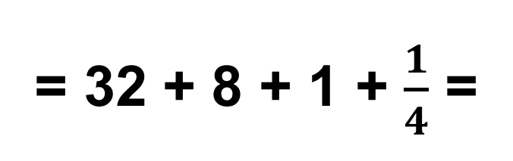
Правило перевода из двоичной системы счисления в десятичную
1. Расставляем позиции цифр числа
2. Представляем двоичное число в виде суммы произведений цифр числа на основание системы счисления (2) в степени, соответствующей позиции цифры в числе
3. Вычисляем значение выражения – число в десятичной СС
5
4
3
2
1
-1
-2
101001,01₂=
0
=1*2⁵+0*2⁴+1*2³+0*2²+0*2¹+1*2⁰+0*2⁻¹+ 1*2⁻² =
41,25₁₀

Slide 13
Задание 1: Переведите числа
из двоичной системы счисления в десятичную
10110₂=
110111₂=
1001010,001₂=
101,011₂=

Slide 14
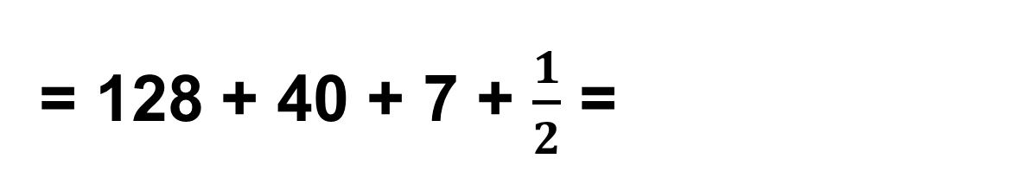
Правило перевода из любой позиционной системы счисления в десятичную
1. Расставляем позиции цифр числа
2. Представляем переводимое число в виде
суммы произведений цифр числа
на основание системы счисления (q) в степени,
соответствующей позиции цифры в числе
3. Вычисляем значение выражения – число в десятичной СС
Пример перевода из восьмеричной системы счисления в десятичную
2
1
-1
2*8²+5*8¹+7*8⁰+4*8⁻¹=
257,4₈=
0
175,5₁₀

Slide 15
Правило перевода из любой позиционной системы счисления в десятичную
1. Расставляем позиции цифр числа
2. Представляем переводимое число в виде
суммы произведений цифр числа
на основание системы счисления (q) в степени,
соответствующей позиции цифры в числе
3. Вычисляем значение выражения – число в десятичной СС
Пример перевода из восьмеричной системы счисления в десятичную
15FC ₁₆=
1*16³+5*16²+15*16¹+12*16⁰=
3
2
1
0
= 4096+1280+240+12= 5628₁₀
12₁₀ = C₁₆;
15₁₀ = F₁₆

Slide 16
Задание 2: Переведите числа в десятичную систему счисления.
2031.02₄=
423.1₅=
1AD.8₁₆=

Slide 17
Правило перевода из любой позиционной системы счисления в десятичную
1. Расставляем позиции цифр числа
2. Представляем переводимое число в виде
суммы произведений цифр числа
на основание системы счисления (q) в степени,
соответствующей позиции цифры в числе
3. Вычисляем значение выражения – число в десятичной СС
Пример перевода из восьмеричной системы счисления в десятичную
2
1
-1
2*8²+5*8¹+7*8⁰+4*8⁻¹=
257,4₈=
0
175,5₁₀

Slide 18
Перевод из десятичной системы счисления в 2 СС, 8 СС, 16 СС

Slide 19
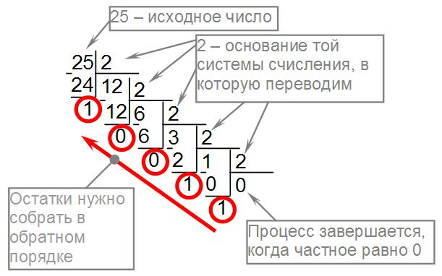
Способ перевода числа из десятичной системы в двоичную

Slide 20
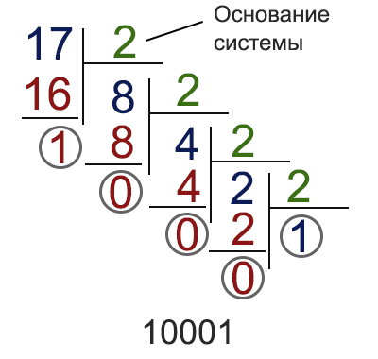
Пример
17₁₀
= 10001₂

Slide 21
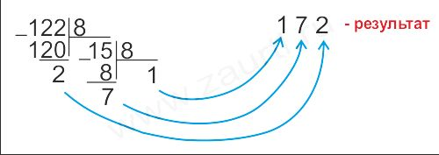
Способ перевода числа из десятичной системы в восьмеричную
= 172₈
122₁₀

Slide 22
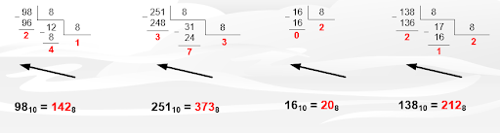
Пример перевода из
10 СС в 8СС

Slide 23
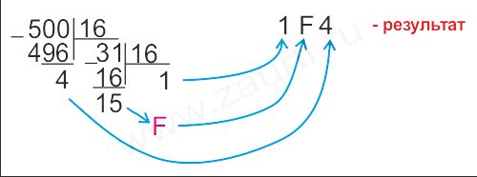
Способ перевода числа из десятичной системы в шестнадцатеричную
10₁₀ = А₁₆; 11₁₀ = B₁₆; 12₁₀ = C₁₆; 13₁₀ = D₁₆;
14₁₀ = E₁₆; 15₁₀ = F₁₆
500₁₀
=1F4₁₆

Slide 24
Тренировочные задания
Перевести из десятичной в двоичную систему:
31, 68, 147
Перевести из десятичной в восьмиричную систему:
5, 24, 99

Slide 25
